Slide 1
On-board Diagnostics(OBD)
데이터 분석
김기덕
김준범
나여영
원용설
이새은
차인성
2018년 8월 24일 데이터
NIMS 산업 수학 후속 세대 양성 프로그램

Slide 2
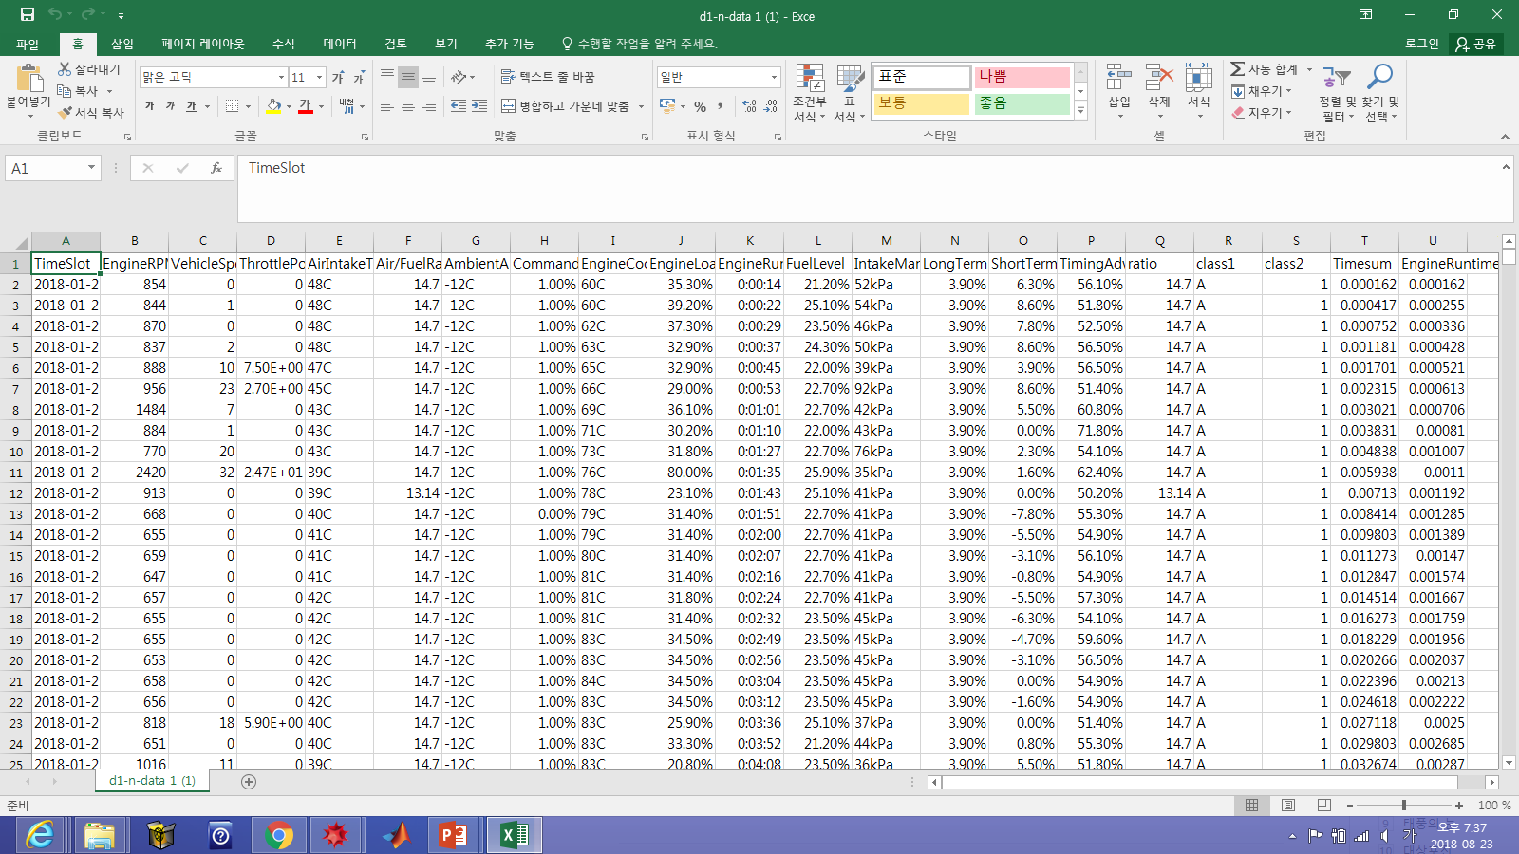
Goal : 구간 연비 추정
1. 데이터 전 처리
(1) 데이터 항목 선택

Slide 3
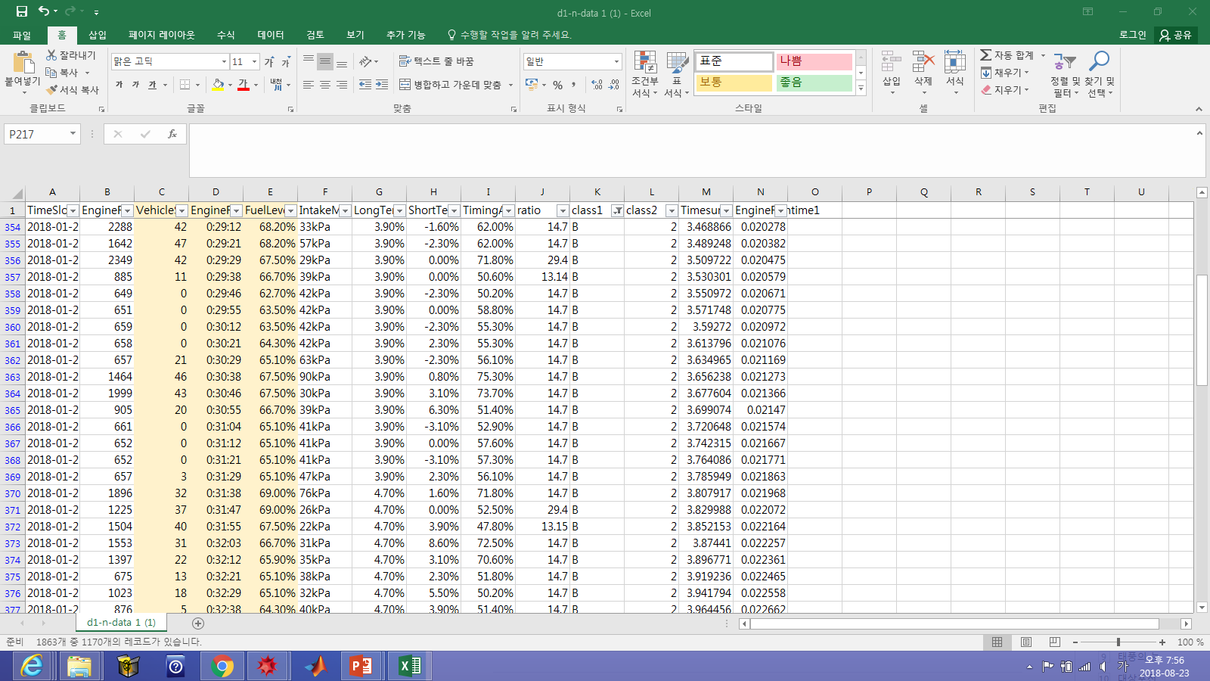
(2) 추출할 데이터 기준 선택 - 속도

Slide 4
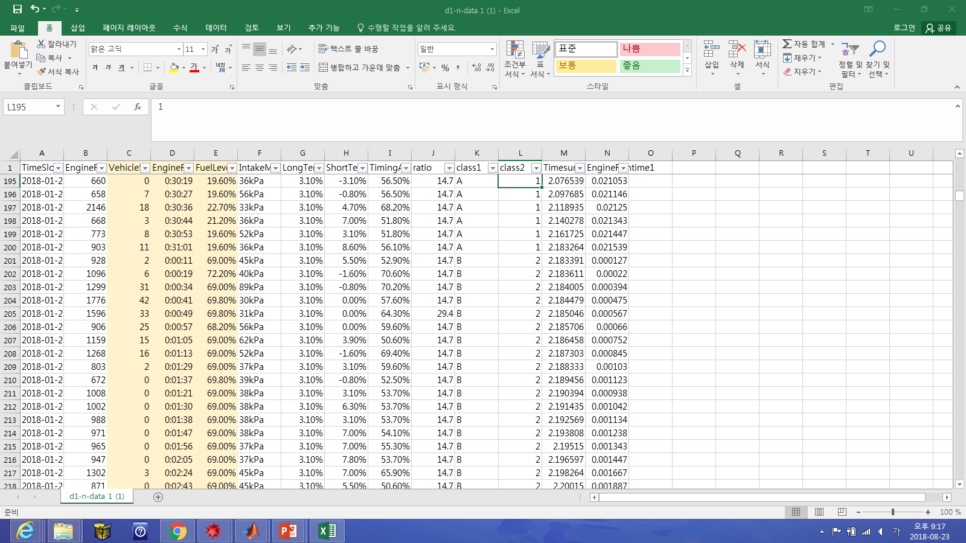
(3) 추출할 데이터 기준 선택 – 엔진 가동 시간

Slide 5

2. 데이터 분석 idea
$연비({km}/{l)}= \frac{ 총 주행 거리(km) }{ 총 연료 소비량(l)}$
(1) 총 이동 거리
3차 spline
Trapezoidal rule
속도
data
시간-속도
graph
주행거리
Richardson method

Slide 6
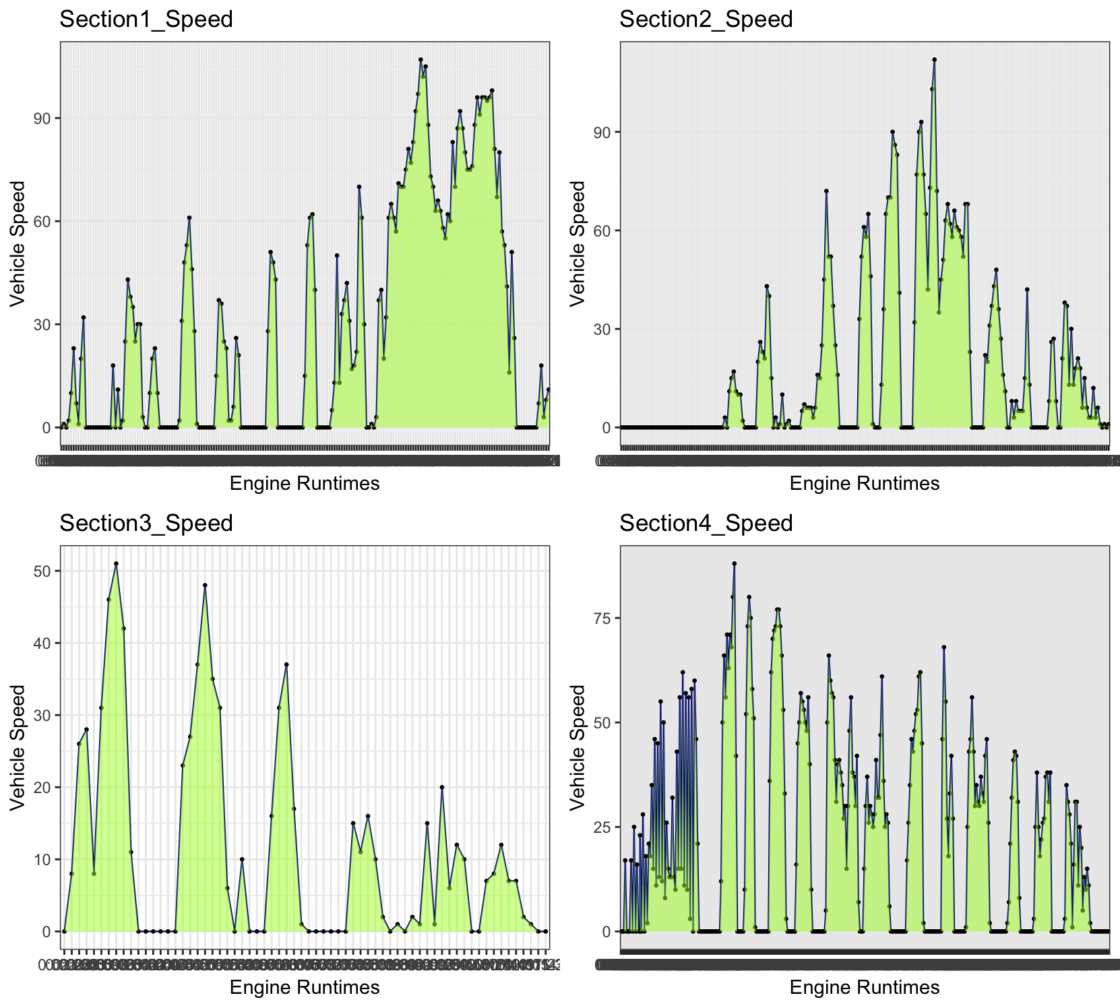

Slide 7
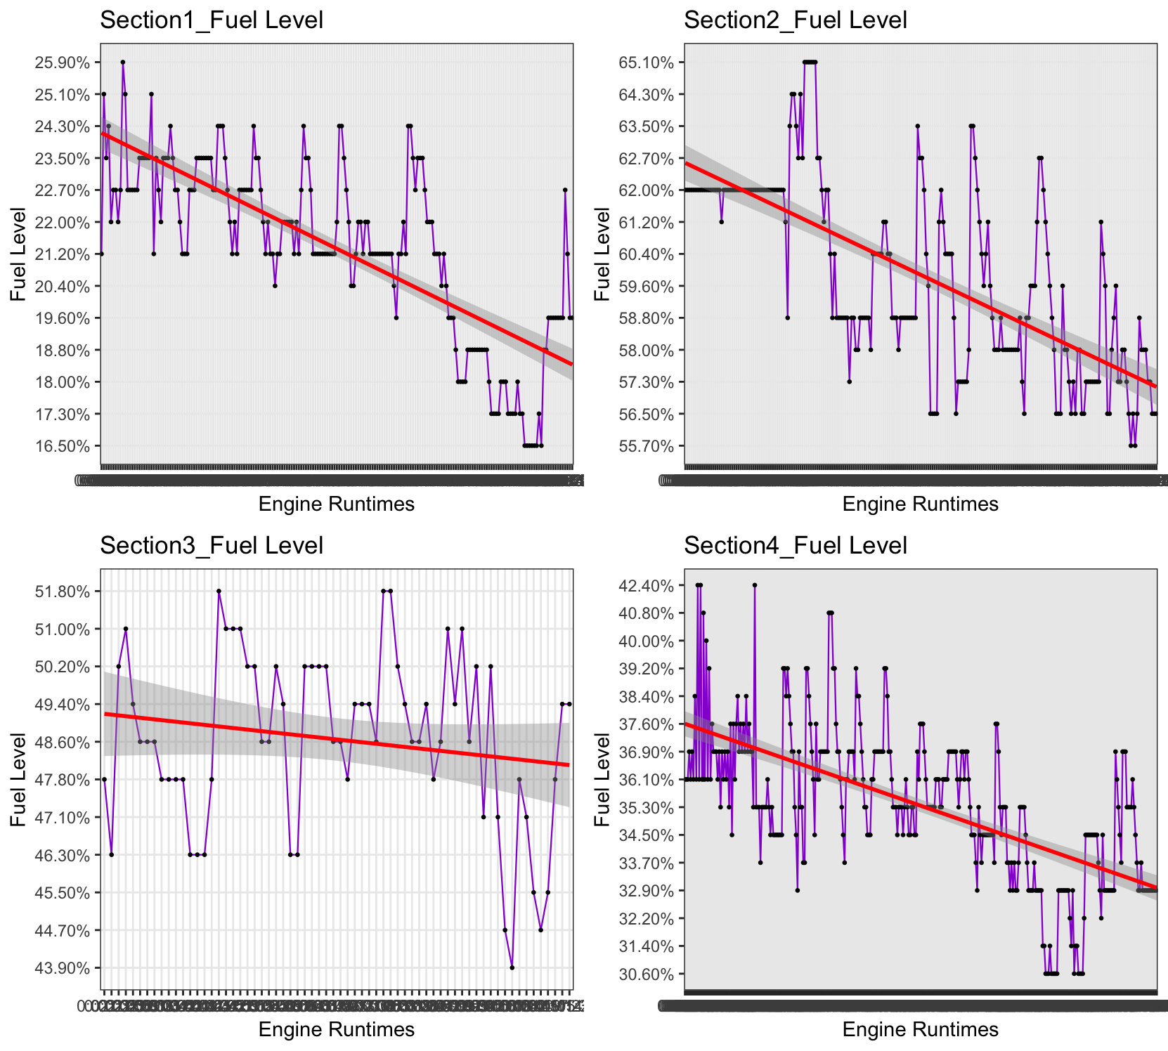

Slide 8
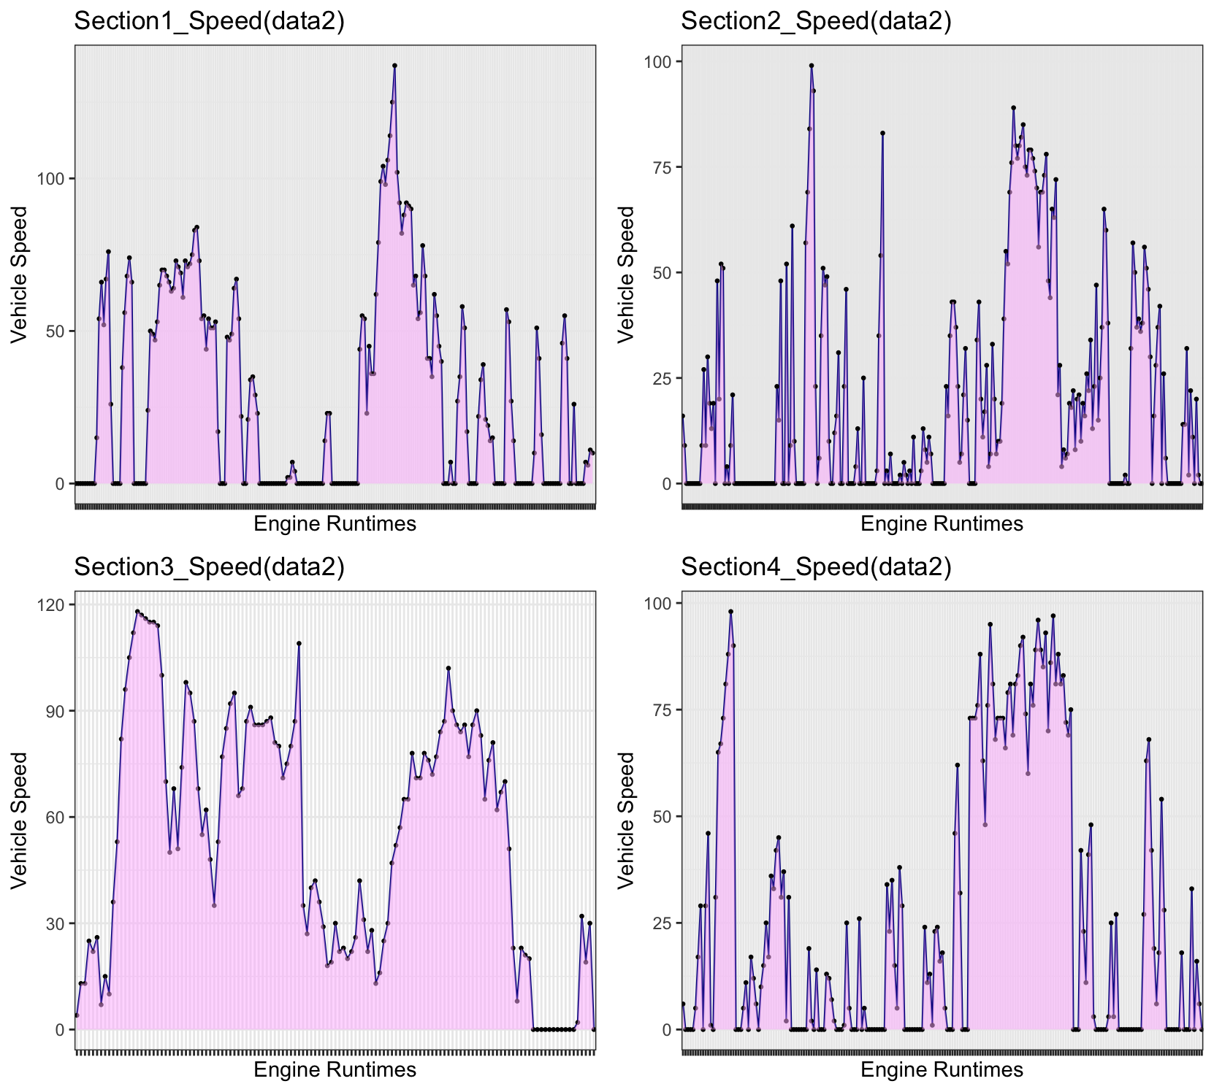

Slide 9
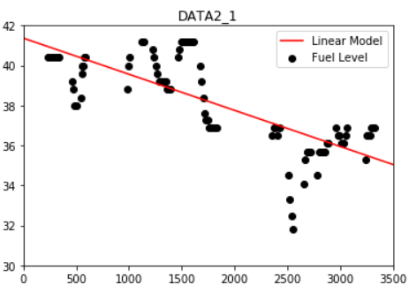
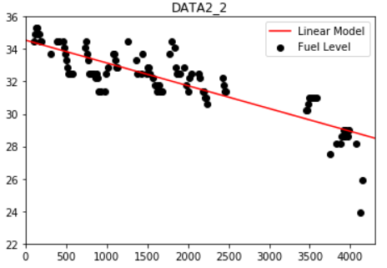
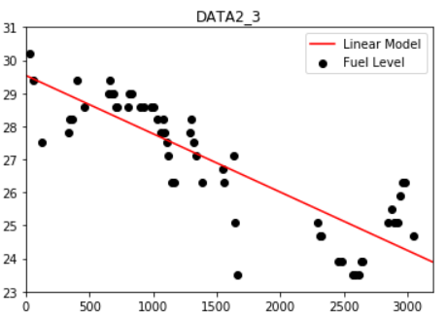

Slide 10
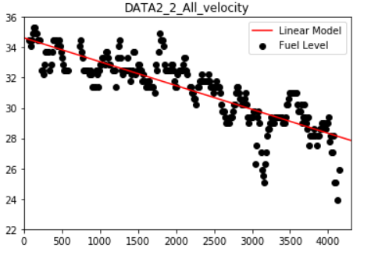

Slide 11
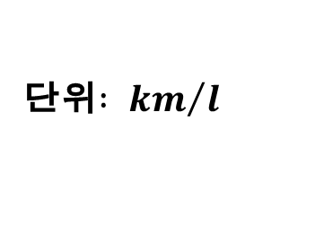
Data 1 (차종 미상,35L 가정) | 구간 연비 | 평균 연비
Section 1 | 10.96939 (383*x) | 11.02561
Section 2 | 15.73765 (550*x)
Section 3 | 10.40808 (364*x)
Section 4 | 6.987344 (244*x)
Data 2 (모닝 2017년형, 35L 가정) | 구간 연비 | 평균 연비
Section 1 | 12.57015 | 11.96328
Section 2 | 11.11718
Section 3 | 12.20249
단위$: {km}/l$

Slide 12
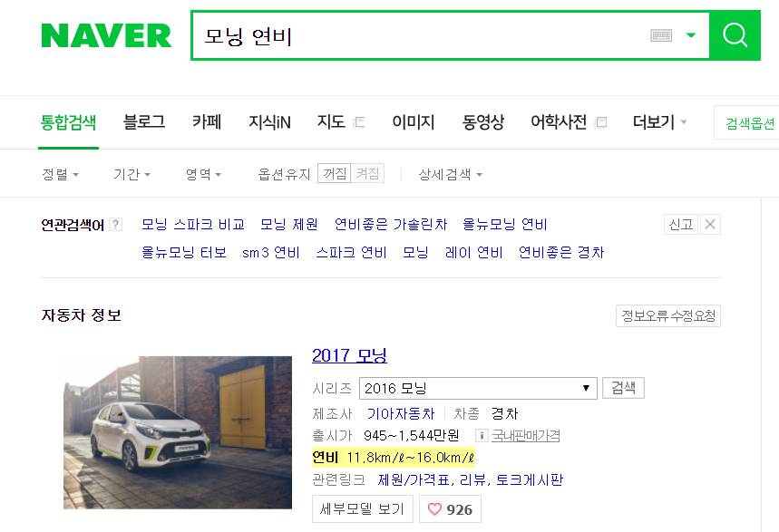

Slide 13
감사합니다

